Slide 1


Slide 2
Code For Better_Hackthon
应用场景：社交 工作 学习 沟通
2019 年以来，即时通信行业发展态势良好，用户规模和普及率进一步增长。在个人用
户方面，即时通信已经成为用户数字化生活的基础平台。数据显示，当前网民最常使用的两
个互联网应用均为即时通信类应用。
互联网基于大众日益丰富的社交需求，在移动社交领域持续发力，使得移动社交产品功
能愈加多元化。而在手机即时通信方面，手机即时通信用户规模达 8.90 亿，较 2018 年底增
长 1.10 亿，占手机网民的 99.2%。

Slide 3

Gchatpro—是一种隐私保障
可根据需求私有化部署，安全可靠
端到端加密，隐私掌握在自己手中
Gchatpro
手机端、PC端同步使用
Gchatpro正在不断向安全、私密、可靠、个性化定制靠齐

Slide 4
Code For Better_Hackthon
作品截图展示：

Slide 5
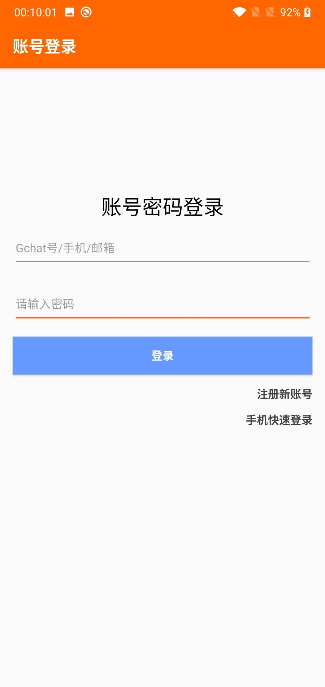
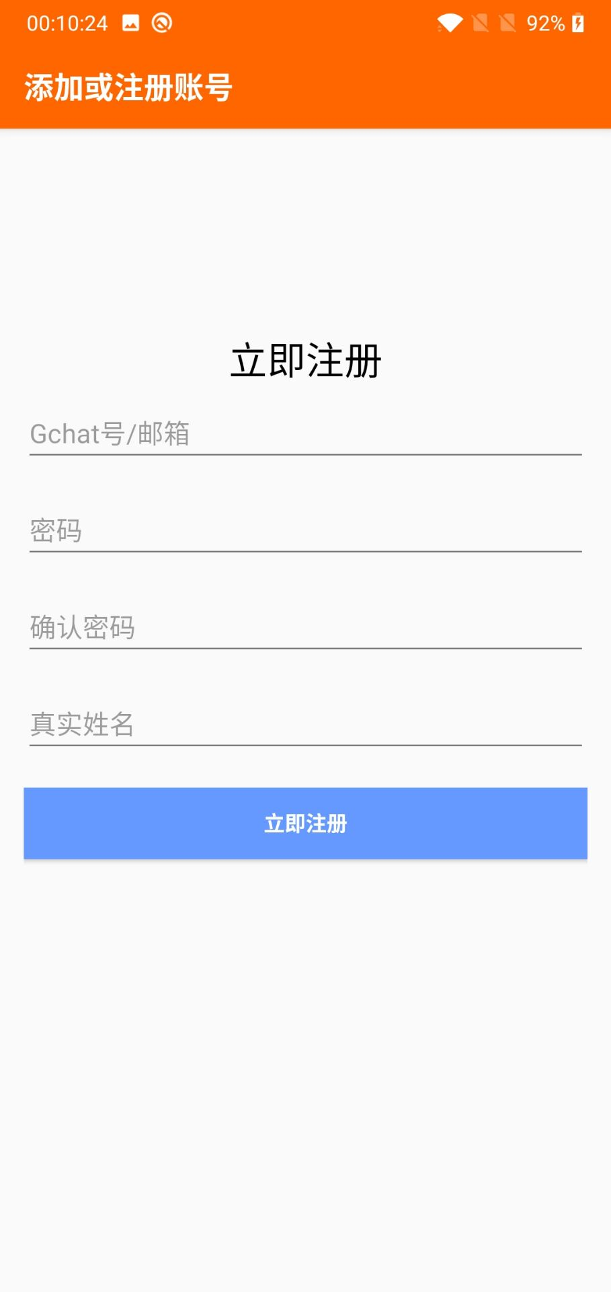
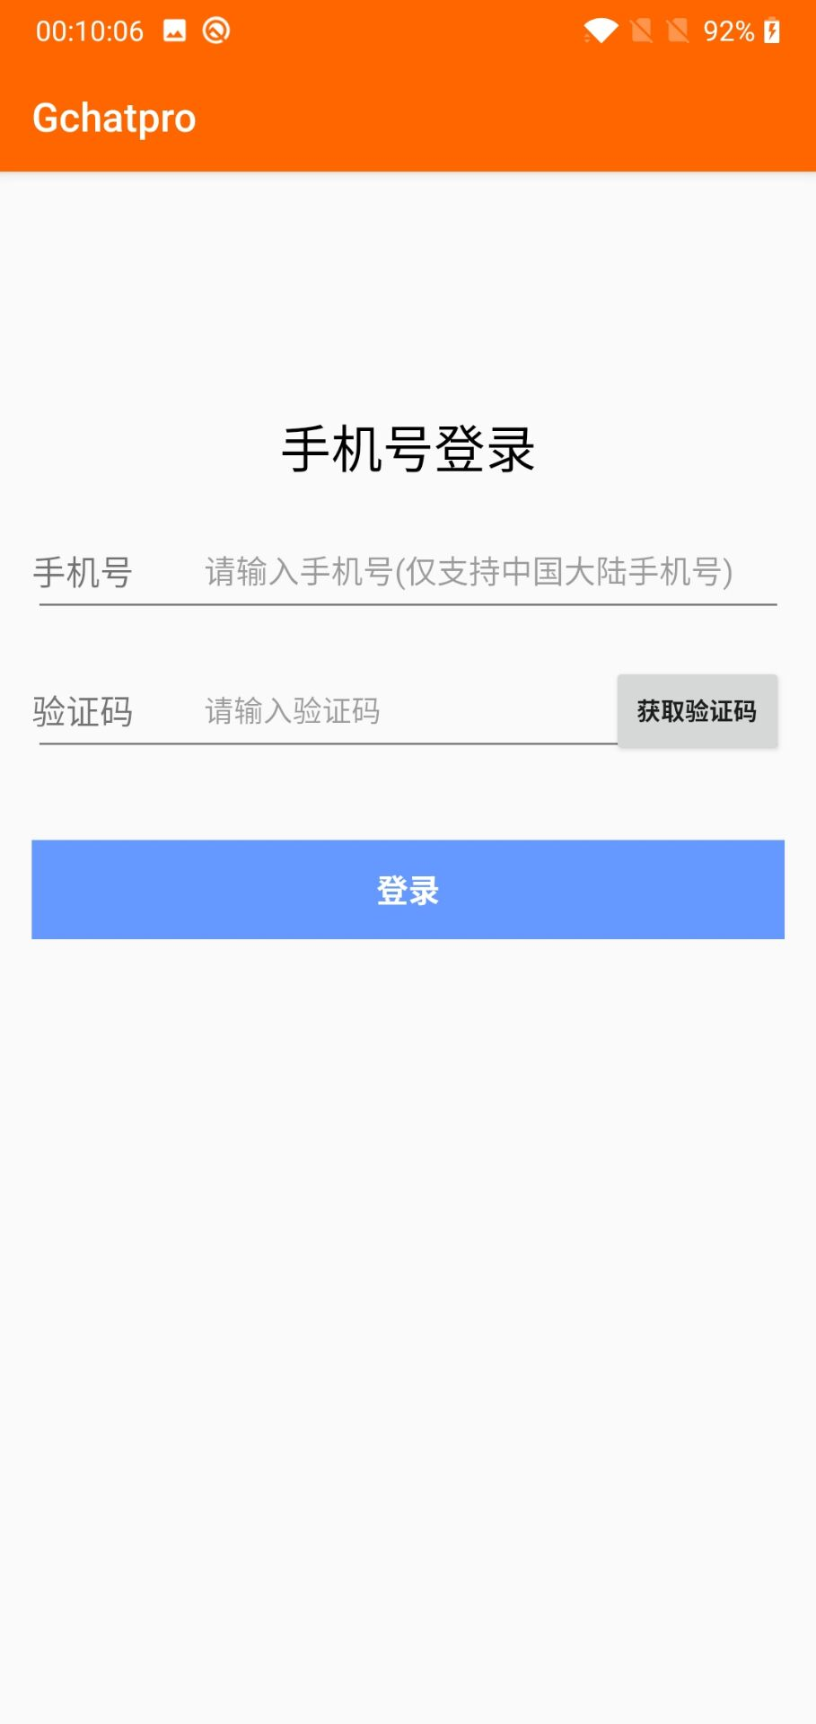
Gchatpro主要界面

Slide 6
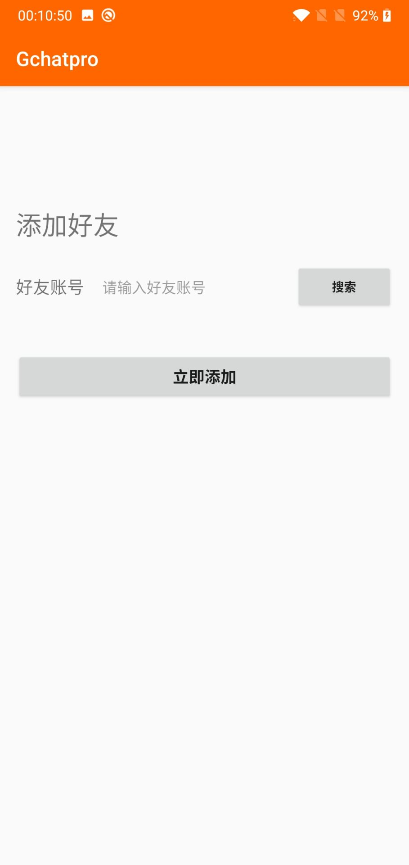
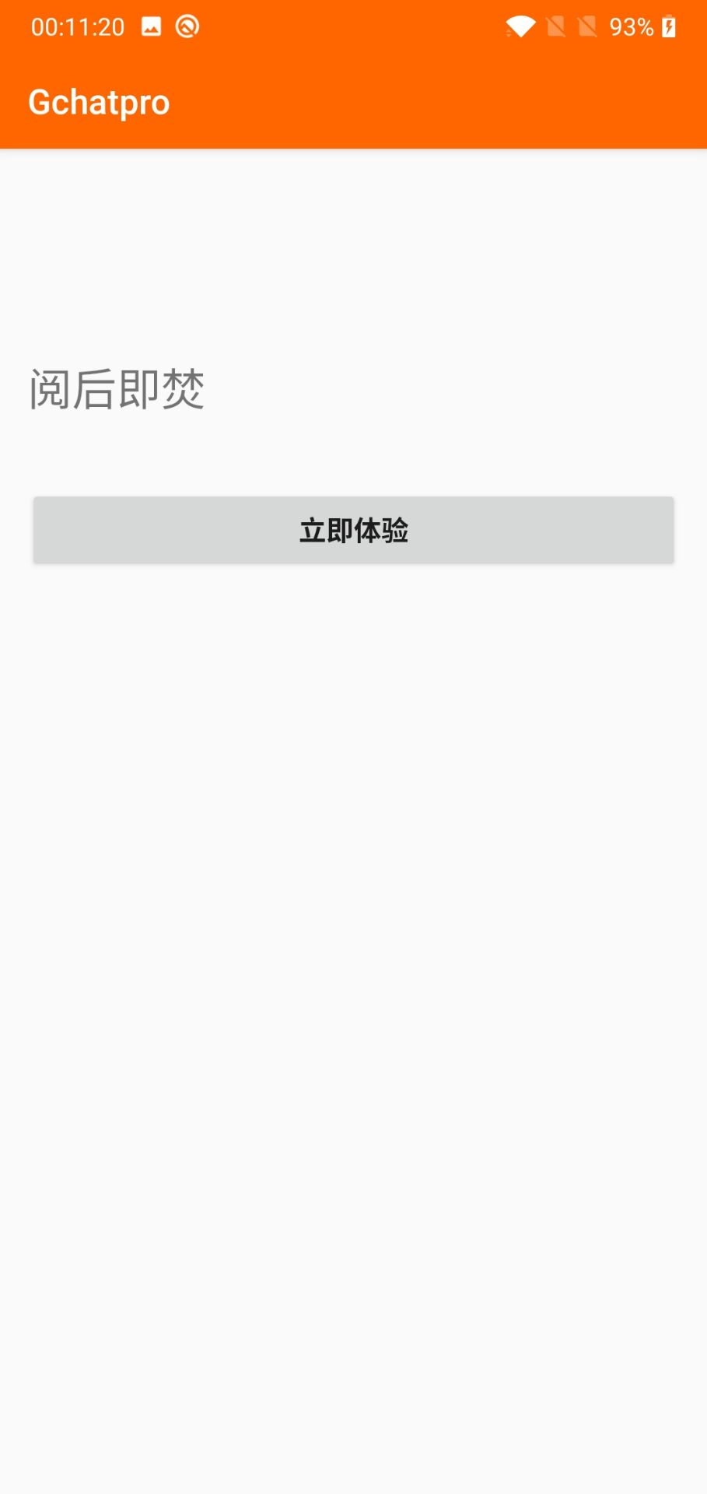
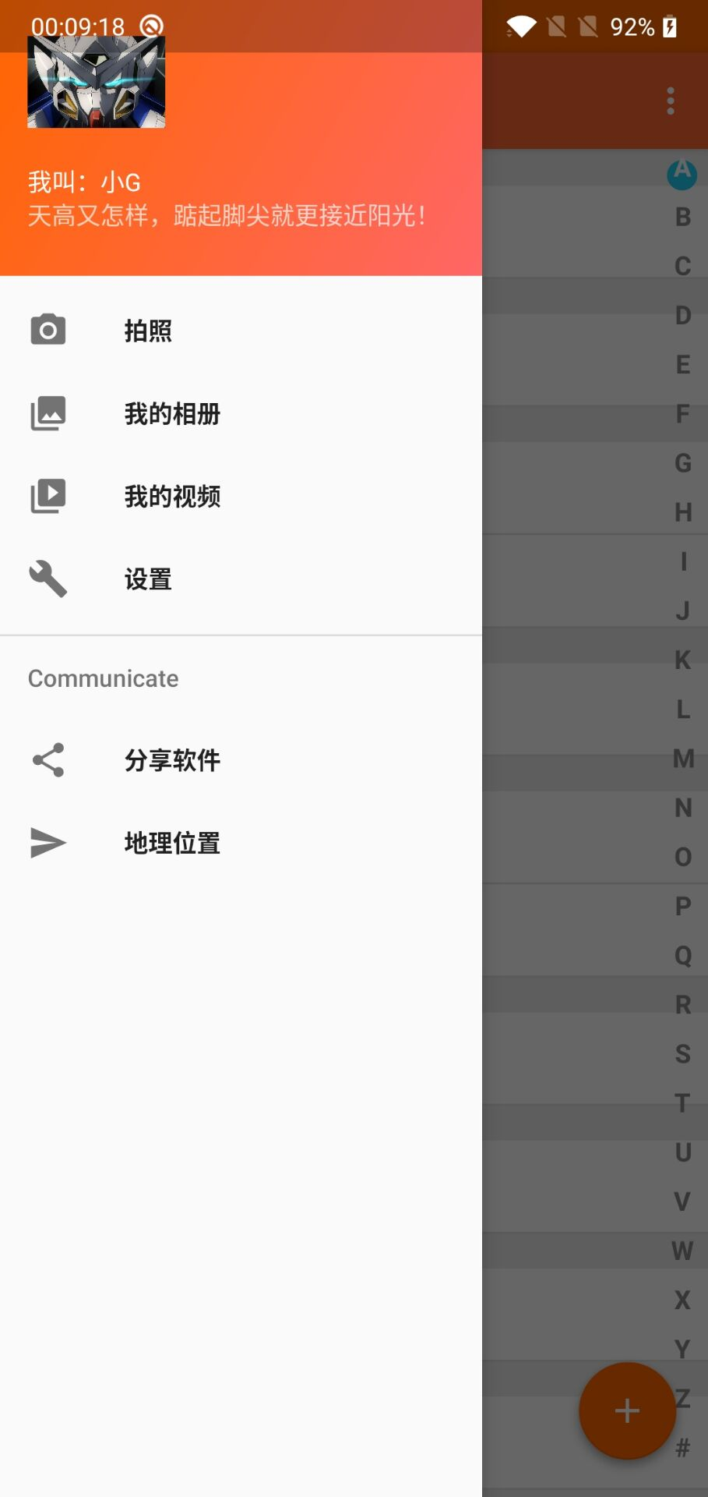
Gchatpro主要界面

Slide 7
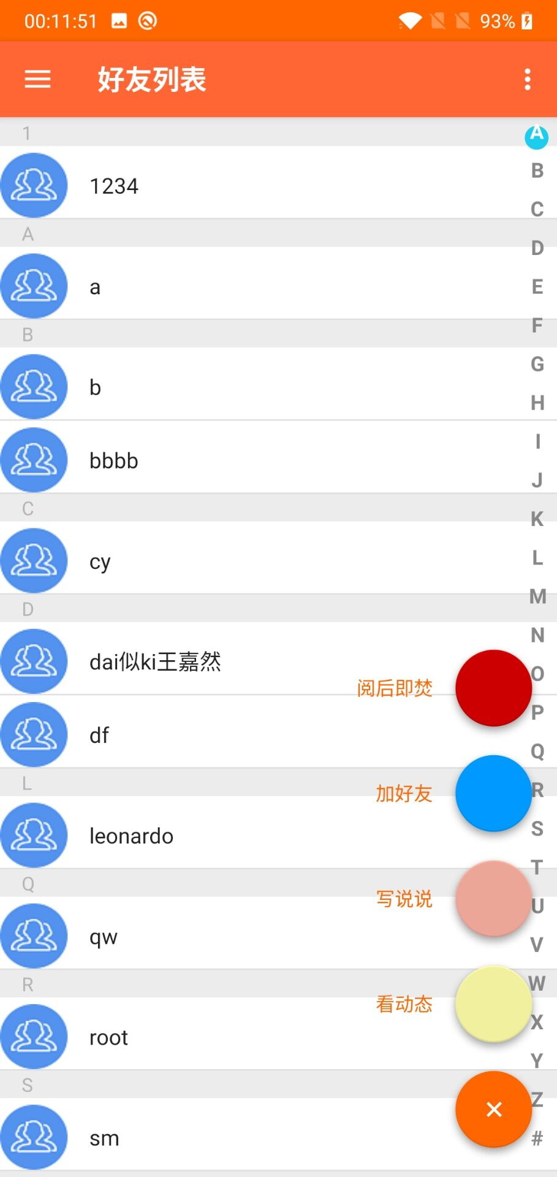
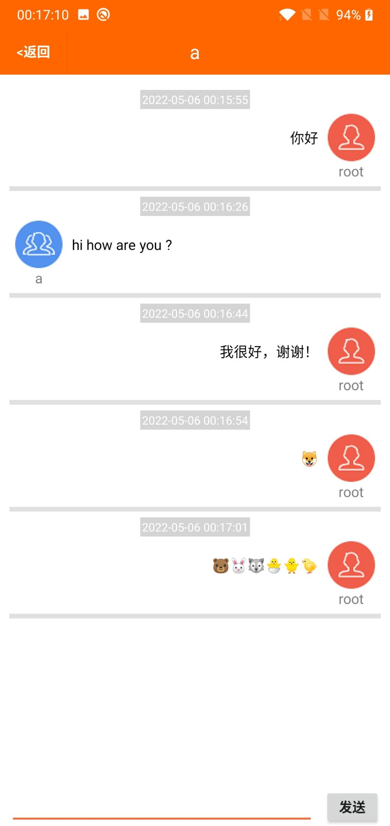
Gchatpro主要界面

Slide 8
Code For Better_Hackthon
Android 客户端安装
（1）安装 Android studio
（2）创建 Android 项目选择导入源码
（3）配置 build.grandle 或下载对应 Android SDK 版
服务器部署
（1）安装 libmysqlclient-dev 库
（2）安装 mysql 5.5.62 版本或其兼容版本
（3）在 build 目录下的 conf.json 中配置服务器开发端口和所使用的数据库，自行创建一
个数据库并运行 build 目录下的 Gchatpro.sql 生成符合要求的

Slide 9
Code For Better_Hackthon
团队名：西部枢纽
报名编号：Hackathon202200047
团队成员：程杨
联系方式（QQ：1203061107）

Slide 10
Code For Better_Hackthon
本项目基于谷歌的开源手机操作系统Android进行开发
Android应用开发架构
通讯过程采用端到端（E2EE）加密，通过 AES(Rijndael)对称加密算法实现。
实现了服务器私有化部署，具有成本低、灵活性高、安全性高的特点，针对数据安全
有严格要求、需要对接已有系统、需要开发专属功能的个人团队企业定制。
使用 epoll + 线程池实现高并发，多 io 线程多任务线程，传输的数据格式为自定义包
头+json 文件
给用户带来了安全私密的交流环境，让生活更简单，沟通更easy。

Slide 11
Code For Better_Hackthon
谢谢观看
西部枢纽

